Slide 1

111

Slide 2
Проблема
111

Slide 3
Описание и ценностное предложение стартапа
111

Slide 4
Решение
1111

Slide 5
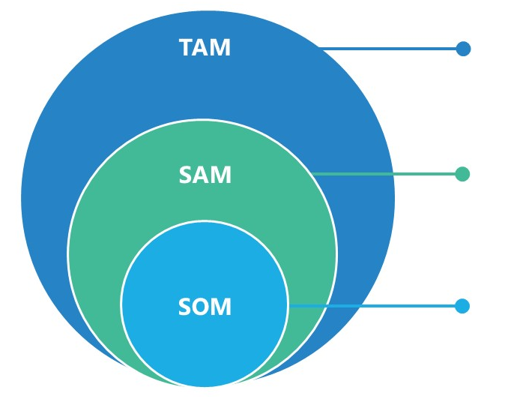
Рынок
TAM
SAM
SOM

Slide 6
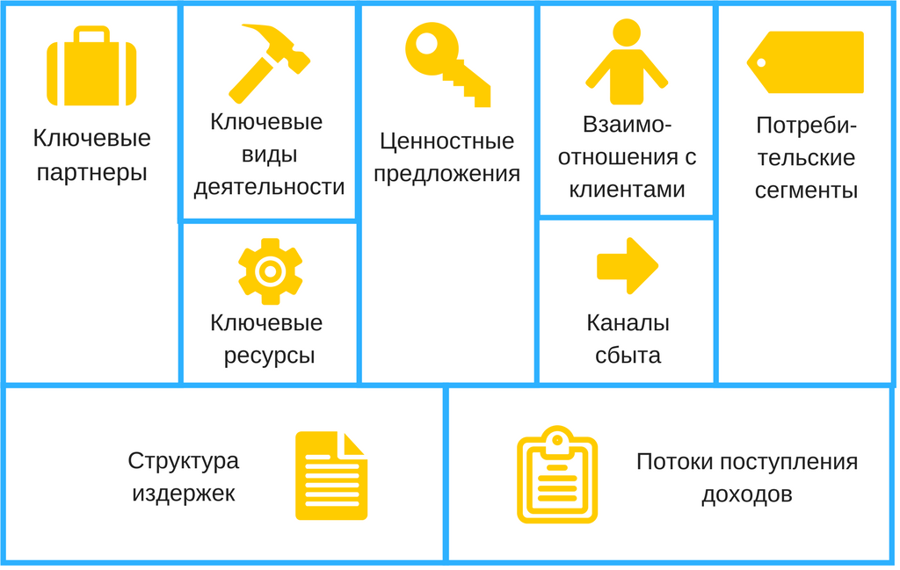
Бизнес-модель

Slide 7
Трекшн и финансы
Здесь будет текст

Slide 8
Команда + Борд
1111

Slide 9
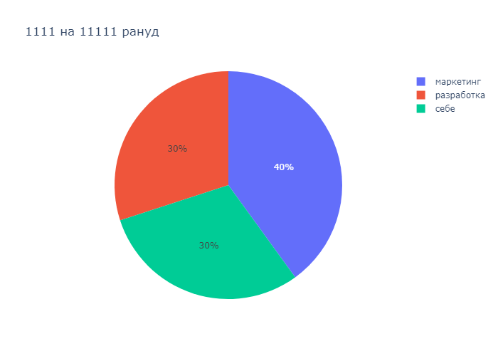
Инвестиционный раунд

Slide 10
Roadmap
111

Slide 11
Контактная информация
11111

